Slide 1


SISTEMA CONTROL DE ACCESOS
Presentación del proyecto
UTN-FRBA
07/10/2014
Grupo: Minus-World

Slide 2

Quienes somos
Somos una empresa de desarrollo de soluciones de software a medida, al recibir los requerimientos por parte del cliente, los mismos son analizados, estimados y presupuestados por nuestra empresa.
Utilizamos para nuestras soluciones herramientas Open Source por:
Ser soluciones están altamente probadas y funcionales
Poseer Comunidades muy activas donde se comparte conocimiento
No poseer costos de licencias, ni de mantenimientos logrando reducir el costo de instalación y configuración

Slide 3
Contenido
Introducción
Quiénes somos
Objetivos del proyecto
Problemática actual
Alcance del proyecto
Arquitectura de HW/SW
Administración del proyecto
Equipo de trabajo
Cronograma
Facturación
Licencias
Soporte
Mantenimiento

Slide 4

Objetivos del proyecto
Contribuir a la integración de la gestión del área de Seguridad con los demás sistemas de gestión de la empresa, maximizando los resultados de la misma.
Optimizar y facilitar los procesos control de acceso del personal, vehicular y de productos, incorporando a los sectores de la compañía.

Slide 5

Objetivos del proyecto
Sistematizar la gestión de personas, vehículos y productos, implementando una solución tecnológica integrando las herramientas actuales, asegurando su vínculo con las demás aplicaciones corporativas.
Automatizar el Reporting de estadísticas, desde una única fuente de información, focalizando el uso de los recursos en el análisis.

Slide 6

Problemática actual
Inexistencia de registro de traslados de productos o mercadería entre dependencias
Control de existencias en depósitos o fábrica de forma manual, se pierde mucho tiempo en cargar la información además de correr el riesgo de errores humanos o fraude.
No existe un control efectivo de asistencia y permanecía en oficinas, depósitos y planta.
Falta de seguridad de ingreso a Datacenter
No existe registro de vehículos autorizados para el traslado de productos
Falta de control de accesos a estacionamientos de las oficinas y planta
Inexistencia de control de acceso para proveedores
y clientes

Slide 7

Alcance del proyecto
Distribución geográfica y física
Módulo de control de acceso de personas
Módulo de control de acceso de vehículos
Módulo de control de productos
Registro de incidentes
Interfaz con sistema Tango
Con el módulo de producción
Con el módulo de stock de productos terminados
Con el módulo de recursos humanos para la nómina del personal
Salidas del sistema para interfacear
Ingresos y egresos del personal
Ingresos y egresos de productos
Ordenes de ingresos y egresos de productos

Slide 8

Alcance del proyecto
Distribución geográfica y física
Buenos Aires, 2 oficinas
Oficina 1: 200 empleados.
Oficina 2: 100 empleados.
Horario: Lunes a viernes de 9hs a 19hs
Personal de seguridad: 5 personas en total
Mínimo 2 personas en horario laboral
1 persona en horario no laboral

Slide 9
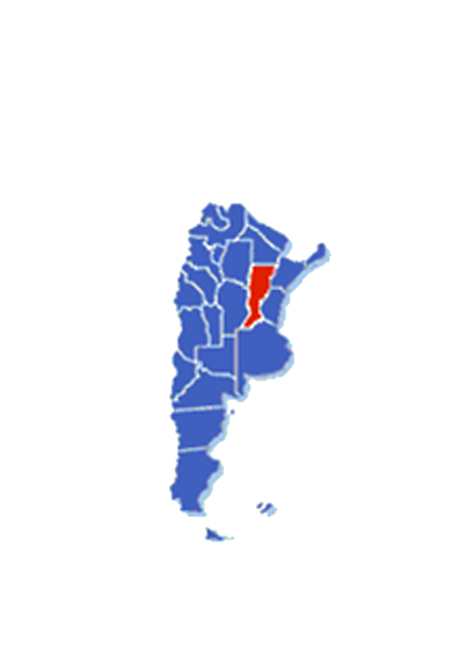
Alcance del proyecto
Distribución geográfica y física
Santa Fe
Planta productora 800 empleados en 3 turnos de trabajo
Horario: 24x7.
Personal de seguridad: 5 personas por turno
Resto del país
10 depósitos en las distintas provincias
50 empleados en total para los 10 depósitos.
Horario: 24x7
Personal de seguridad: 1 persona por turno.

Slide 10

Alcance del proyecto
Acceso de personas
En la solución del acceso de personas el objetivo es registrar, controlar y gestionar el acceso de personas físicas, como personal, contratados, visitas y proveedores tanto en la planta como en los depósitos y en las oficinas centrales. Aquí también se gestionaran los accesos a los data center de las oficinas y planta productora.

Slide 11
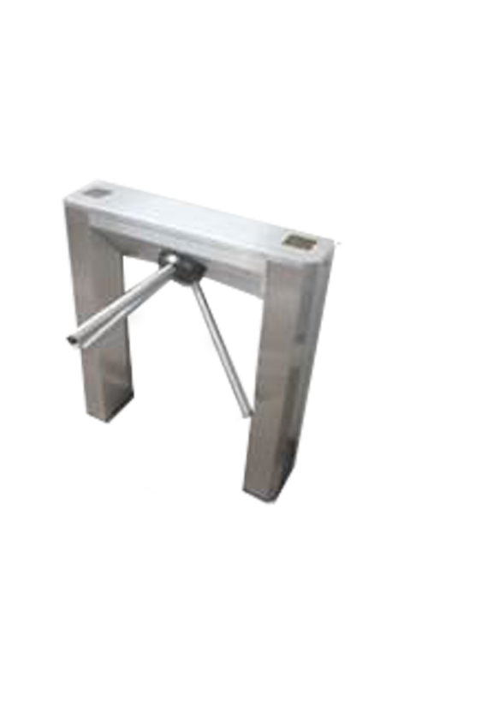
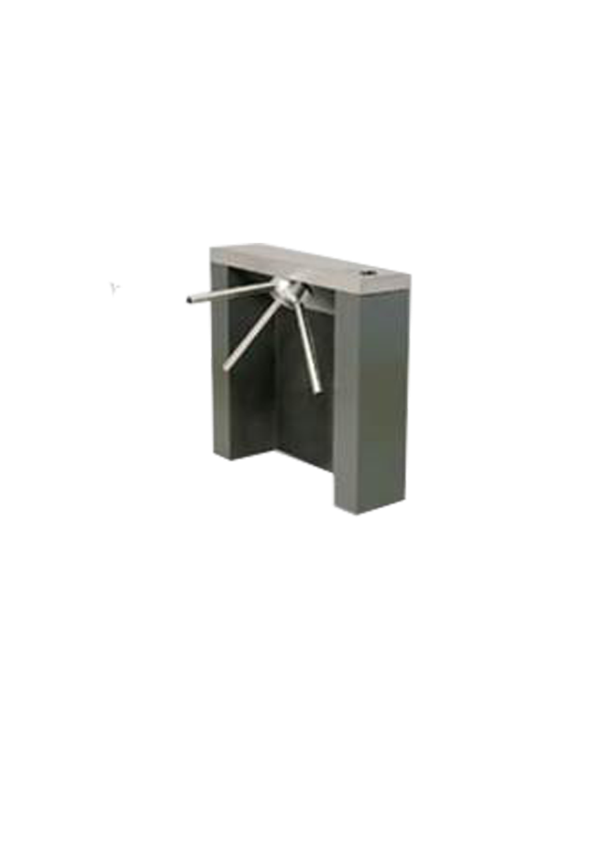
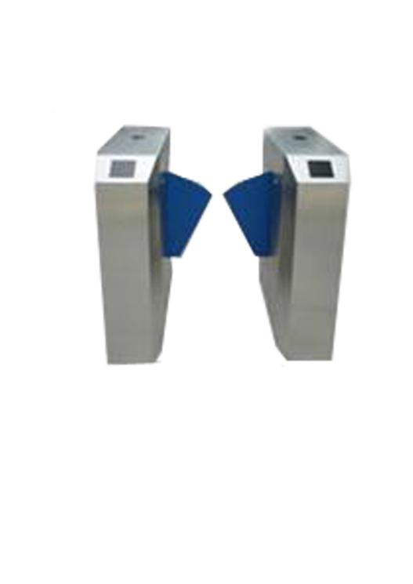
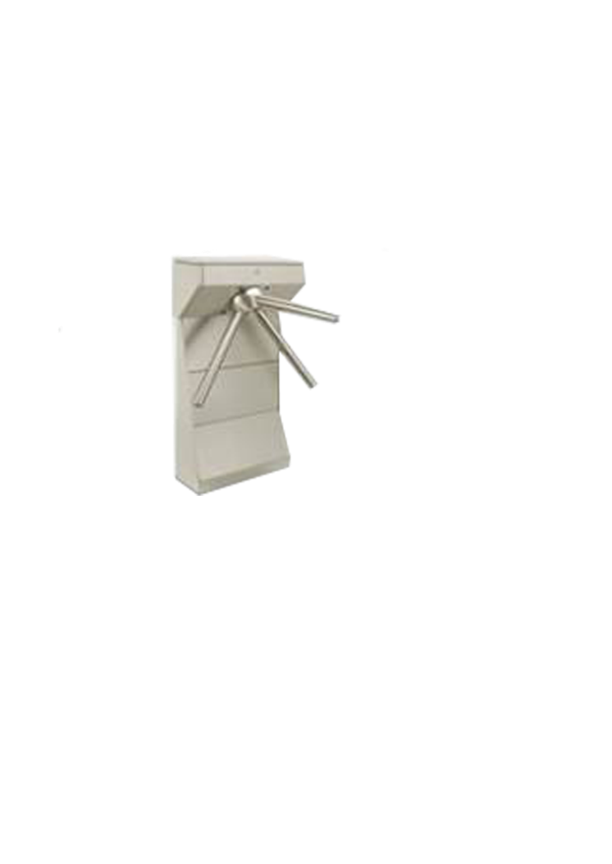
Alcance del proyecto
Acceso de personas
Se instalarán molinetes con sensores de proximidad en las entradas de todas las dependencias, podrán ingresar:
Personal de la empresa
Contratados
Visitas y proveedores
Para sectores críticos de la empresa (datacenter) se instalarán puertas de seguridad podrán ser accedidas por personal autorizado con las misma tarjeta de proximidad.

Slide 12

Alcance del proyecto
Acceso de personas
Cada persona contará con una tarjeta para acceder a la dependencia
Beneficios
Se visualiza como un carnet
Costo de reemplazo bajo
Personalización de cada tarjeta
En caso de pérdida, solo se desactivan en la base de datos
Para personas que no forman parte del staff permanente se les podrá gestionar una tarjeta provisoria de manera inmediata

Slide 13
Alcance del proyecto
Acceso de personas
Usuarios
Personal de seguridad
Usuarios del área de RH
Integraciones
Con otros sistemas de RH (nómina e ingresos y egresos del personal)
Objetivos
Obtener reportes y datos estadísticos de los ingresos y egresos

Slide 14
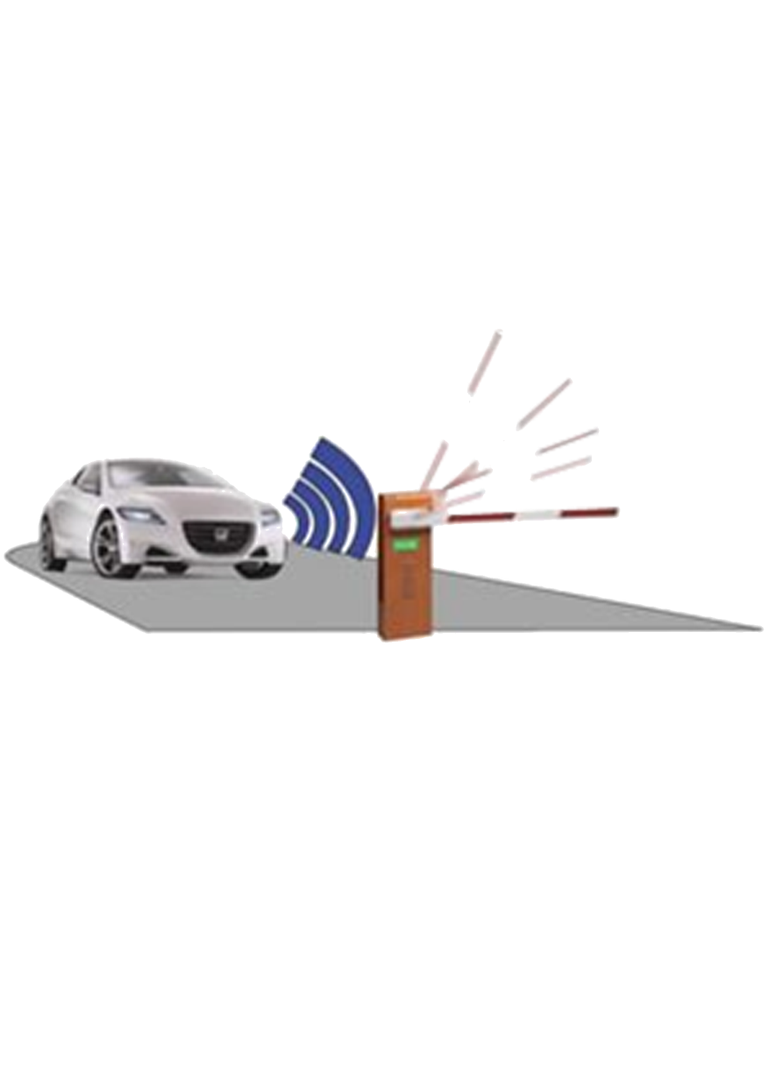
Alcance del proyecto
Acceso de vehículos
Registrar, controlar y gestionar el acceso de los distintos vehículos
En las Oficinas Centrales
En la Planta Productora
En los Depósitos
Estacionamiento:
Empleados con movilidad reducida
Cargos gerenciales
Clientes en casos excepcionales
Donde
En las Oficinas Centrales
En la Planta Productora
Los depósitos no cuentan con estacionamiento.

Slide 15
Alcance del proyecto
Acceso de vehículos
Tecnología
Tecnología de dispositivo RFID con barreras
Barreras de apertura automática con sensores
Objetivos
Registrar y bloquear los ingresos y egresos
Evitar que desciendan del vehículo las personas autorizadas para utilizar los estacionamientos

Slide 16
Alcance del proyecto
Acceso de vehículos
Usuarios
Personal de seguridad
Usuarios del área de Logística
Integraciones
Con otros sistemas de Logística (ordenes de salida e ingresos y egresos)
Objetivos
Obtener reportes y datos estadísticos de los ingresos y egresos

Slide 17
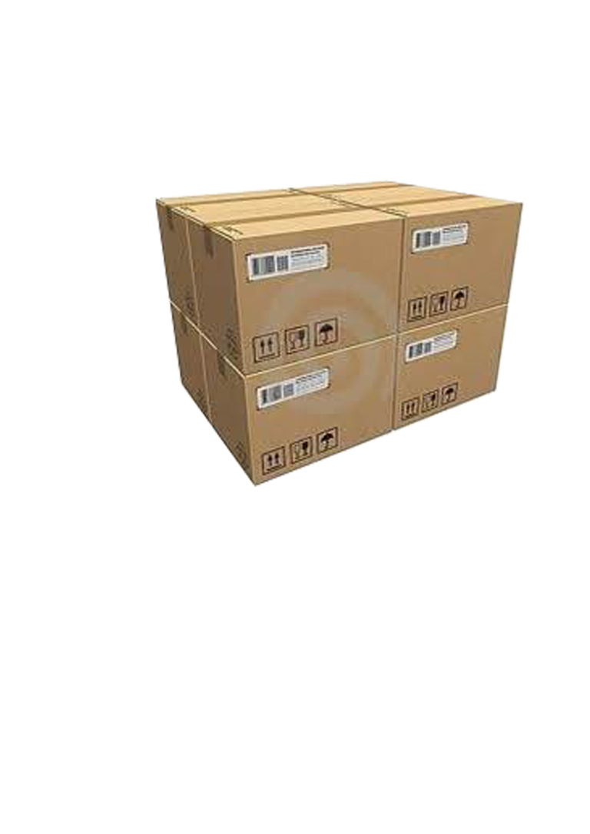
Alcance del proyecto
Acceso de productos
Registrar, controlar y gestionar el acceso de los productos
Productos fabricados (pequeños electrodomésticos)
Materia prima
Donde:
En la Planta Productora
En los Depósitos
Clientes
La materia prima o insumos solo ingresará a la planta productora de Santa Fe.
Desde la planta pueden salir productos terminados
Hacia los distintos depósitos de la empresa
Directamente hacia los clientes

Slide 18
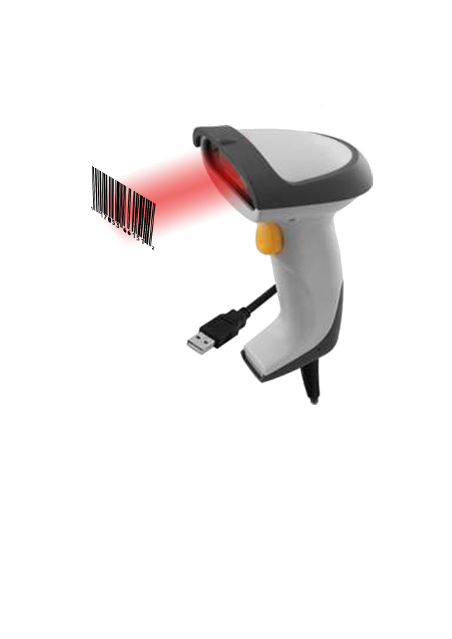
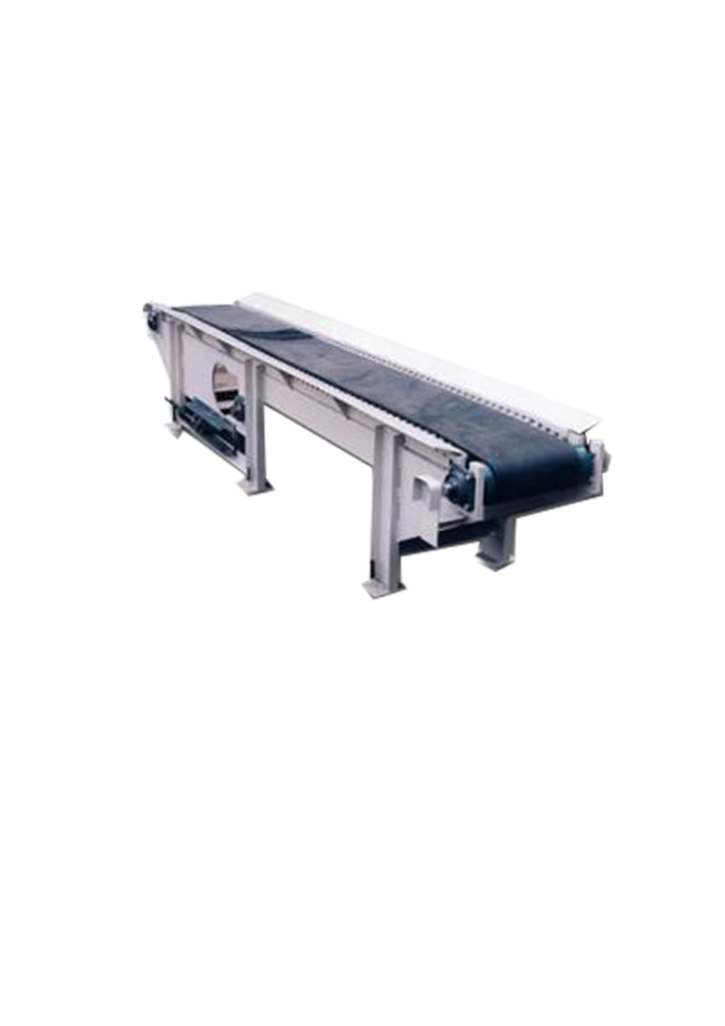

Alcance del proyecto
Acceso de productos
Tecnología
Código de barras impreso en su caja
Pistolas de lectura de Código de barras (para contingencia)
TAG en las cajas con lectura por radiofrecuencia (RFID)
Cinta transportadora con lector de TAG
Objetivos
Registrar y controlar los ingresos y egresos
de productos y materia prima
Lograr la trazabilidad de los productos y
materia prima
Evitar la pérdida de productos y materia prima
durante el transporte

Slide 19
Alcance del proyecto
Acceso de productos
Usuarios
Usuarios del área de Logística
Usuarios del área de Producción
Usuarios del área de Stock
Integraciones
Con otros sistemas de Logística (ordenes de salida)
Con otros sistemas de Producción (maestro de productos)
Con otros sistemas de Stock (productos y materia prima disponible)
Objetivos
Obtener reportes y datos estadísticos de los ingresos y egresos

Slide 20
Alcance del proyecto
Registro de incidentes
Son situaciones o eventos de seguridad que puedan surgir durante el control de acceso para los distintos módulos.
Categoría de incidente
Persona no registrada y no autorizada dentro de las instalaciones
Persona no registrada y autorizada dentro de las instalaciones
Persona registrada sin tarjeta
Vehículo no registrado y no autorizado dentro de las instalaciones
Vehículo no registrado y autorizado dentro de las instalaciones
Vehículo registrada sin tag
Producto o materia prima no registrado y no autorizado dentro de las instalaciones
Producto o materia prima no registrado y autorizado dentro de las instalaciones
Producto registrado sin tag
Materia prima sin código de barra

Slide 21

Alcance del proyecto
Interfaz con sistema Tango
Interactuará con otras aplicaciones existentes en la empresa
Para la obtención de los maestros de datos
Todos los datos del sistema Tango están centralizados en la oficina central de Buenos Aires
Las integraciones detectadas
Con el módulo producción
Productos existentes
Con el módulo de stock de productos terminados
Productos fabricados en Stock
Con el módulo de recursos humanos para la nómina del personal
Personal de la empresa

Slide 22

Alcance del proyecto
Salidas del sistema para interfacear
Ingresos y egresos del personal
Con el módulo de recursos humanos: archivo CSV
Ingresos y egresos de productos
Con el módulo de stock de productos terminados: archivo CSV
Ordenes de ingresos y egresos de productos
Con el módulo de Logística: archivo CSV

Slide 23


Arquitectura de HW/SW Alta Disponibilidad
Minimizar Downtime del sistema
Redundancia:
de Procesos
de Servidores
de Almacenamiento
de Red
de Servicio de Internet
de fuentes de energía
Respaldo de recursos críticos
Base de Datos
Documentación
Monitoreo de fallos
Probar planes de Contingencia

Slide 24



Arquitectura de HW/SW Software de Base
Debian
SO largamente usado en servidores
Mantenido por usuarios de la comunidad
Facilidad de actualización
Reconocido como uno de los SO Open Source más estable
HeartBeat HA
Solución Open Source que provee Infraestructura de Cluster
Permite a los nodos saber el estado de presencia
Apache WebServer
Gran soporte de la comunidad
WebServer más utilizado actualmente

Slide 25


Arquitectura de HW/SW Base de Datos y Lenguaje
MySql Cluster
Disponibilidad de 99.999%
Replicación distribuida geográficamente
Escalabilidad y actualizaciones Online
Failover Automático
Java
Lenguaje Dinámico y semi-interpretado
Multiplataforma
Modular, reutilizable
Largamente usado y probado

Slide 26




Arquitectura de HW/SW Compatibilidad
Clientes Desktop
Se utilizará en máquinas con Ubuntu 12.04
Fácil adaptación del Usuario
Gran soporte de la comunidad
Clientes Web
Se homologarán los siguientes navegadores:
Internet Explorer versión 11 en el idioma español e inglés.
Mozilla Firefox versión 29.01 en el idioma español e inglés.
Google Chrome versión 34.0.1847.131 m en el idioma español e inglés.

Slide 27


Equipo de trabajo
Seguridad Informática (Sr)
Usuario referente del negocio
Analista Funcional (Sr)
Analista Técnico (Sr)
Programador
2 programadores Sr.
2 programadores Jr.
Tester (Sr)
Project Manager (Sr)
Servicio Profesional Contratado Infraestructura (Sr)
Servicio Profesional Contratado Redes (Sr)

Slide 28
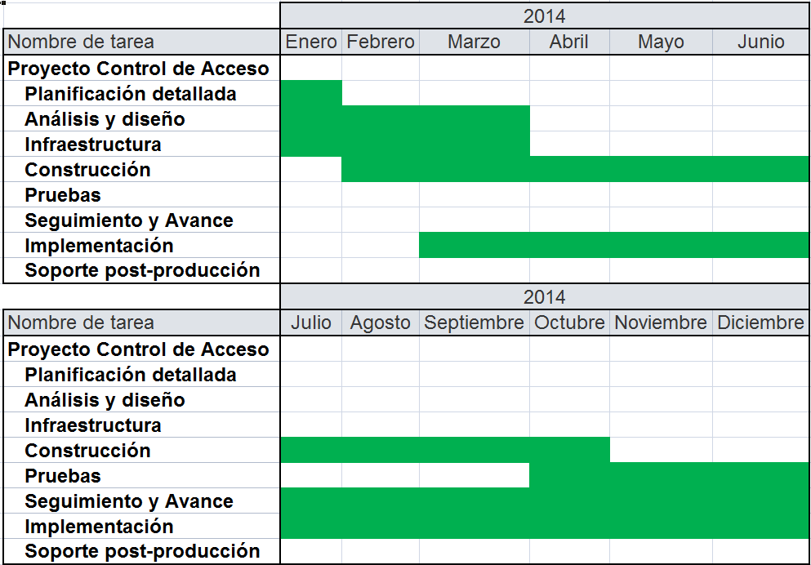
Cronograma

Slide 29
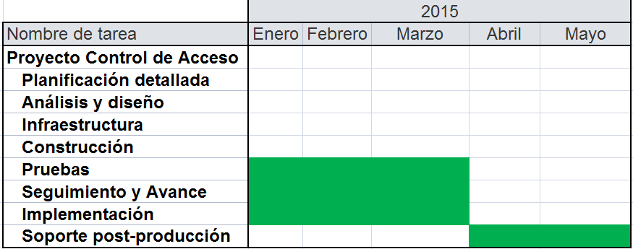
Cronograma

Slide 30

Facturación
Se cobrarán a partir del segundo mes
$ 50 mil por 2 meses (mes 2 y 3)
luego $100 mil por 3 meses (hasta el mes 6)
luego $150 mil por 6 meses (hasta el mes 12)
Y los últimos 5 meses $200 mil
Total = $ 2,300,000 (pesos argentinos)
Los equipos detallados en el documento de Infraestructura no forman parte del presupuesto y pueden ser adquiridos durante los primeros 6 meses del proyecto.

Slide 31

Soporte
Se brindará un soporte con disponibilidad 7 x 24.
Servicio de Helpdesk
Acuerdos de Nivel de Servicio
Servicio de soporte de hasta un año tras la entrega de licencias. Renovable anualmente.
Canales de comunicación vía Chat, helpdesk y e-mail.
Para cuestiones funcionales, técnicas y de instalación / mantenimiento
Actualización de nuevas versiones de módulos adquiridos

Slide 32

Licencias
Las licencias son de uso perpetuo
En el caso de que se desee contar con mantenimiento y actualizaciones
El valor será de un 20% de las licencias al año en futuros años a partir de su instalación

Slide 33
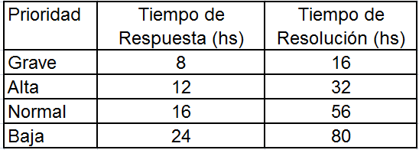
Soporte
Prioridad establecida por el operador
Tiempo de respuesta y resolución = horas hábiles sede central (de 09:00 a 18:00)
Desde el registro de la incidencia hasta el inicio de las tareas de resolución

Slide 34

Mantenimiento
Mantenimiento Correctivo: La resolución de aquellas incidencias o malos funcionamientos de la herramienta para lo cual Minus-World cuenta con una serie de mecanismos para la detección, notificación y registro de las mismas.
Mantenimiento Preventivo: debe anticiparse
a la detección del cliente de los incidentes y
errores del sistema, de modo que se toman
medidas para la prevención de los mismos.

Slide 35
Mantenimiento
Mantenimiento Adaptativo: Tras la dotación del servicio, pueden existir acciones que entran dentro de la factoría del software, de modo que se ejecutan conforme al modelo descrito para el desarrollo del Software en Ciclo de Vida de Desarrollo.
Mantenimiento Evolutivo: Es aquel que desarrolla para la mejora de las aplicaciones de la Plataforma, de modo que la iniciativa de desarrollo es interna para satisfacer las necesidades del mercado
Cada nuevo desarrollo que el cliente solicite quede fuera del mantenimiento preventivo, evolutivo y correctivo, será cotizado aparte y estará sujeto a un nuevo contrato.

Slide 36

Conclusión
Control total de acceso de personas, vehículos y productos.
Funcionamiento continuo.
Tecnología de última generación.
Soporte y mantenimiento.
Compromiso y acompañamiento a lo largo de todo el proceso.
100% Open Source!

Slide 37

Preguntas

